Slide 1
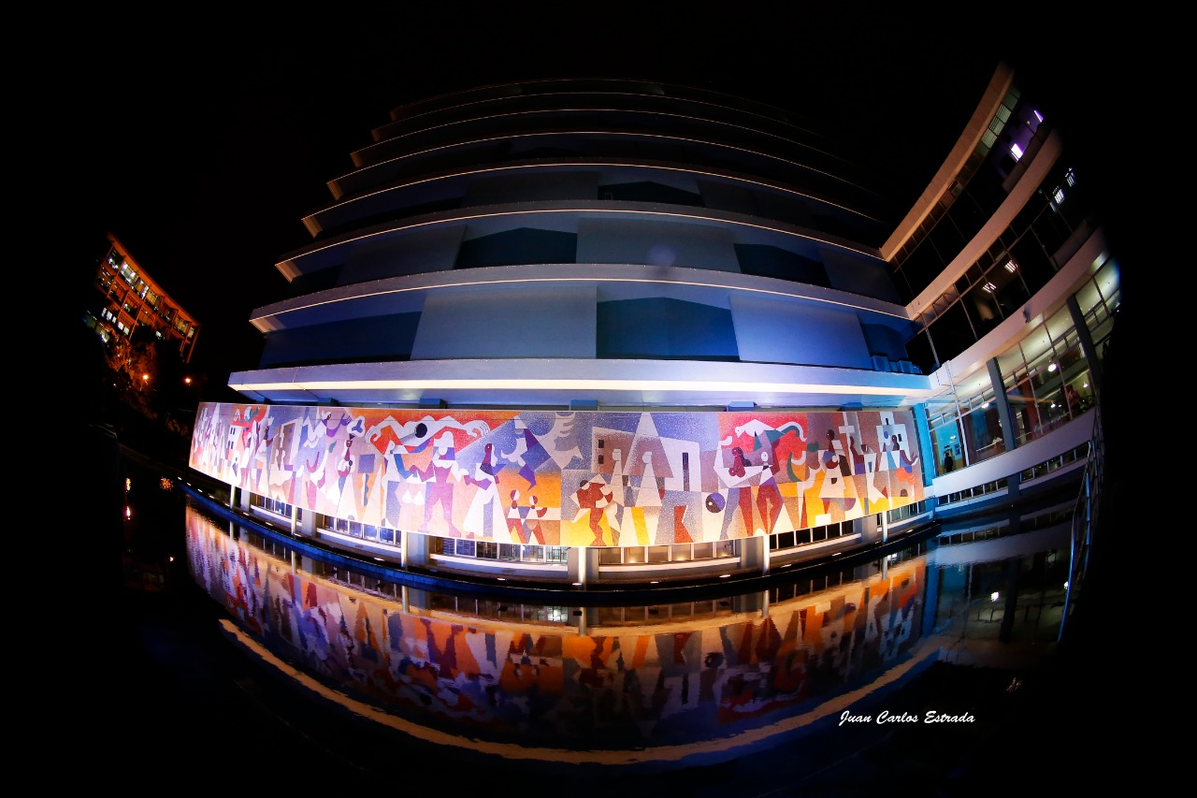

SITUACIÓN
FINANCIERA DEL IGSS

Slide 2





FINANCIACIÓN DE LA SEGURIDAD SOCIAL
TRABAJADORES
Ley Orgánica del Instituto
Artículo 39
PATRONOS
“Las tres partes deben contribuir a sufragar el costo total de los beneficios que en determinado momento se den, en la siguiente proporción:
25%
50%
Constitución Política de la República
Artículo 100
“…El Organismo Ejecutivo asignará anualmente en el Presupuesto de Ingresos y Egresos del Estado, una partida específica para cubrir la cuota que corresponde al Estado como tal y como empleador, … y será fijada de conformidad con los estudios técnicos actuariales del instituto…”
25%

Slide 3
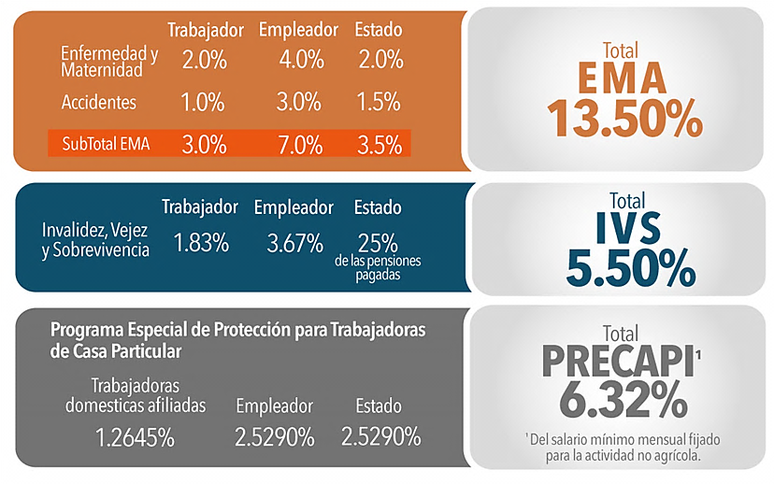
FINANCIACIÓN DE LA SEGURIDAD SOCIAL POR PROGRAMA INSTITUCIONAL

Slide 4



TOTAL Q19,948.56 millones
INGRESOS DEL IGSS 2021
DEFICIT DE Q4,977.05 millones, 24.95% del total presupuestado PRESUPUESTO DISMINUIDO Q14,971.52 millones
DEFICIT
Obligaciones del Estado 2021
Q4,977.05 millones
86.15%
Intereses por Inversiones
Q2,685.13 millones
13.46%
Contribuciones a la Seguridad y Previsión Social
Q11,248.02 millones
56.39%
Ingresos no Tributarios
Q238.37
millones
1.19%
Obligaciones del Estado
Q5,777.05 millones
28.96%
Obligaciones del Estado 13.85% APROBADAS 2020
Q800.00 millones

Slide 5
OBLIGACIONES DEL ESTADO POR PROGRAMA Y CUOTA 2021
Como estrategia inicial, se plantea que el Estado haga efectivas sus obligaciones por lo menos presupuestando la cuota patronal y el aporte por atención de sus clases pasivas.
* Fuente: Departamento de Presupuesto

Slide 6
TENDENCIA DE INGRESOS DEL IGSS

Slide 7

RESERVA PRESUPUESTARIA 2021 AL MES DE JUNIO
Ingresos superan a los egresos en
Q1,636.39 millones, 20.5%
Traslado estimado de Reservas por Programas
IVS = 852 | Q177.03 millones
EMA | Q1,459.00 millones
PRECAPI | Q0.36 millones
TOTAL | Q1,636.39 millones

Slide 8
RESERVA TECNICA SIN INTERESES
**Año 2021 se proyectaron datos del mes de julio a diciembre

Slide 9
RESERVA TECNICA INSTITUCIONAL A JUNIO 2021
Reserva Técnica Programa IVS
  Q 27,486.04 millones
Reserva Técnica Programa PRECAPI
  Q 12.25 millones
Reserva Técnica Programa EMA
  Q 14,518.08 millones
Reservas Para Construcciones e Instalaciones | Q 2,133,118,630 | 14.7%
Reserva Para Indemnizaciones al Personal | Q 912,357,276 | 6.3%
Reserva Financiera Programas EMA | Q 6,030,120,876 | 41.5%
Reserva Financiera para Atención en Salud de los Jubilados del Instituto | Q 5,442,484,324 | 37.5%
TOTAL
Q42,016.37
millones

Slide 10
PATRONOS COTIZANTES COMPORTAMIENTO COMPARATIVO 2019-2021

Slide 11
PATRONOS COTIZANTES ACTIVIDAD ECONOMICA JUNIO 2021
ACTIVIDAD ECONOMICA | PATRONO | %
SERVICIOS | 11,548 | 42.1%
COMERCIO | 9,043 | 33.0%
INDUSTRIA | 3,071 | 11.2%
TRANSPORTES | 1,500 | 5.5%
AGRICULTURA | 1,082 | 3.9%
CONSTRUCCION | 503 | 1.8%
MINAS | 394 | 1.4%
ELECTRICIDAD | 299 | 1.1%
TOTAL | 27,441

Slide 12
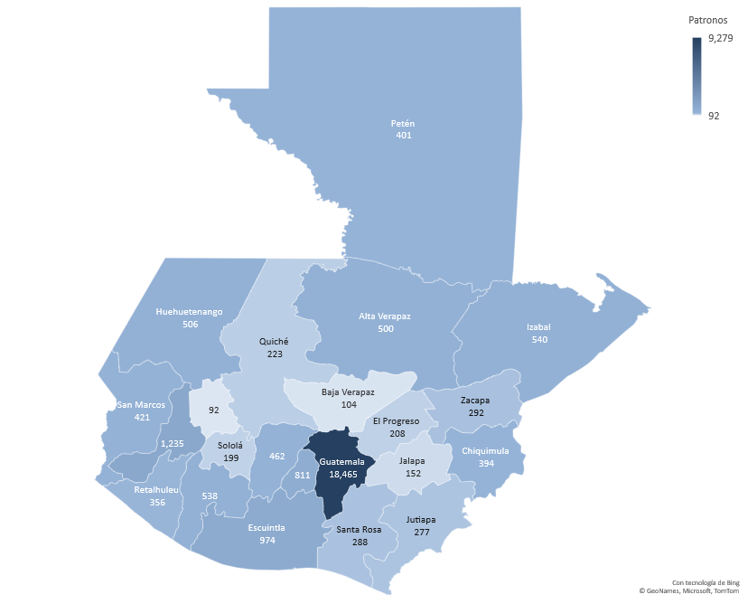
PATRONOS COTIZANTES POR DEPARTAMENTO JUNIO 2021
DEPARTAMENTO | AFILIADOS | %
GUATEMALA | 18,465 | 67.3%
QUETZALTENANGO | 1,235 | 4.5%
ESCUINTLA | 974 | 3.5%
SACATEPÉQUEZ | 811 | 3.0%
IZABAL | 540 | 2.0%
SUCHITEPÉQUEZ | 538 | 2.0%
HUEHUETENANGO | 506 | 1.8%
ALTA VERAPAZ | 500 | 1.8%
CHIMALTENANGO | 462 | 1.7%
SAN MARCOS | 421 | 1.5%
PETÉN | 401 | 1.5%
CHIQUIMULA | 394 | 1.4%
RETALHULEU | 356 | 1.3%
ZACAPA | 292 | 1.1%
SANTA ROSA | 288 | 1.0%
JUTIAPA | 277 | 1.0%
QUICHÉ | 223 | 0.8%
EL PROGRESO | 208 | 0.8%
SOLOLÁ | 199 | 0.7%
JALAPA | 152 | 0.6%
BAJA VERAPAZ | 104 | 0.4%
TOTONICAPÁN | 92 | 0.3%
TOTAL | 27,441

Slide 13
COTIZACIONES COMPORTAMIENTO COMPARATIVO 2019-2021

Slide 14
COTIZACIONES ACTIVIDAD ECONOMICA JUNIO 2021
ACTIVIDAD ECONOMICA | PATRONO | %
SERVICIOS | 730,328 | 50.5%
COMERCIO | 302,478 | 20.9%
INDUSTRIA | 179,674 | 12.4%
AGRICULTURA | 108,417 | 7.5%
TRANSPORTES | 53,709 | 3.7%
MINAS | 47,596 | 3.3%
ELECTRICIDAD | 12,259 | 0.8%
CONSTRUCCION | 10,395 | 0.7%
TOTAL | 1,444,855

Slide 15
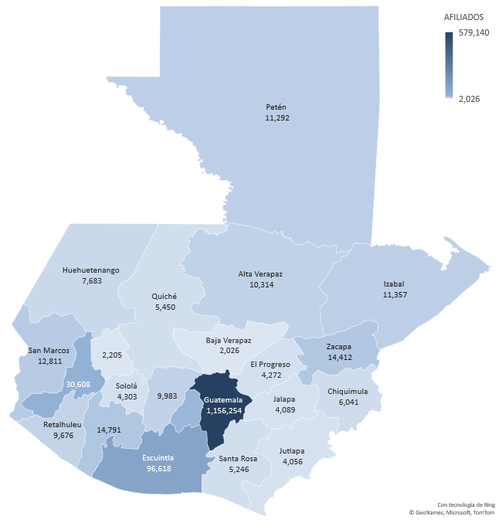
COTIZACIONES POR DEPARTAMENTO JUNIO 2021
DEPARTAMENTO | AFILIADOS | %
GUATEMALA | 1,156,254 | 80.0%
ESCUINTLA | 96,618 | 6.7%
QUETZALTENANGO | 30,608 | 2.1%
SACATEPÉQUEZ | 21,366 | 1.5%
SUCHITEPÉQUEZ | 14,791 | 1.0%
ZACAPA | 14,412 | 1.0%
SAN MARCOS | 12,811 | 0.9%
IZABAL | 11,357 | 0.8%
PETÉN | 11,292 | 0.8%
ALTA VERAPAZ | 10,314 | 0.7%
CHIMALTENANGO | 9,983 | 0.7%
RETALHULEU | 9,676 | 0.7%
HUEHUETENANGO | 7,683 | 0.5%
CHIQUIMULA | 6,041 | 0.4%
QUICHÉ | 5,450 | 0.4%
SANTA ROSA | 5,246 | 0.4%
SOLOLÁ | 4,303 | 0.3%
EL PROGRESO | 4,272 | 0.3%
JALAPA | 4,089 | 0.3%
JUTIAPA | 4,056 | 0.3%
TOTONICAPÁN | 2,205 | 0.2%
BAJA VERAPAZ | 2,026 | 0.1%
TOTAL | 1,444,855

Slide 16
COMPARATIVA DE INGRESOS POR CONTRIBUCION A LA SEGURIDAD SOCIAL AÑO 2019-2021
Dif. 2019
Q12.42 millones
Q70.32 millones
Q122.38 millones
Q88.73 millones
Q51.71 millones
Q105.07 millones
Dif. 2020
Q8.79millones
-Q12.44 millones
Q150.61 millones
Q227.25 millones
Q266.07 millones
Q228.51 millones

Slide 17
INGRESOS POR CONTRIBUCIÓN A LA SEGURIDAD SOCIAL ACTIVIDAD ECONOMICA JUNIO 2021
ACTIVIDAD ECONOMICA | PATRONO | %
SERVICIOS | Q 2,588.62 | 45.3%
COMERCIO | Q 1,403.24 | 24.5%
INDUSTRIA | Q 856.06 | 15.0%
AGRICULTURA | Q 328.44 | 5.7%
TRANSPORTES | Q 269.93 | 4.7%
MINAS | Q 149.54 | 2.6%
ELECTRICIDAD | Q 84.62 | 1.5%
CONSTRUCCION | Q 39.90 | 0.7%
TOTAL | Q 5,720.36

Slide 18
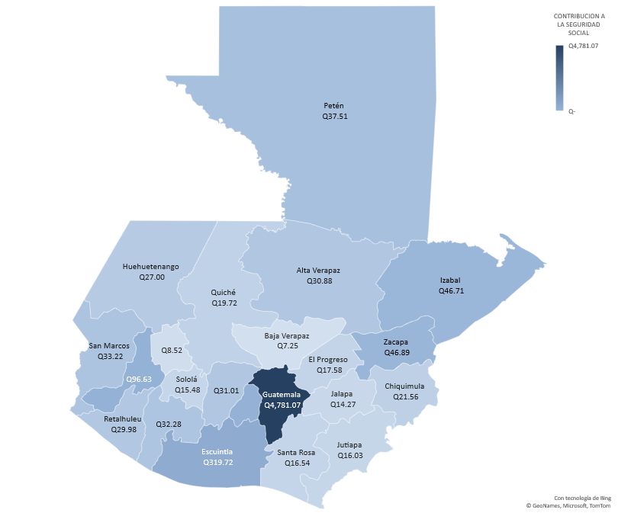
INGRESOS POR CONTRINBUCIÓN A LA SEGURIDAD SOCIAL JUNIO 2021
DEPARTAMENTO | AFILIADOS | %
GUATEMALA | Q 4,781.07 | 83.6%
ESCUINTLA | Q 319.72 | 5.6%
QUETZALTENANGO | Q 96.63 | 1.7%
SACATEPÉQUEZ | Q 70.50 | 1.2%
ZACAPA | Q 46.89 | 0.8%
IZABAL | Q 46.71 | 0.8%
PETÉN | Q 37.51 | 0.7%
SAN MARCOS | Q 33.22 | 0.6%
SUCHITEPÉQUEZ | Q 32.28 | 0.6%
CHIMALTENANGO | Q 31.01 | 0.5%
ALTA VERAPAZ | Q 30.88 | 0.5%
RETALHULEU | Q 29.98 | 0.5%
HUEHUETENANGO | Q 27.00 | 0.5%
CHIQUIMULA | Q 21.56 | 0.4%
QUICHÉ | Q 19.72 | 0.3%
EL PROGRESO | Q 17.58 | 0.3%
SANTA ROSA | Q 16.54 | 0.3%
JUTIAPA | Q 16.03 | 0.3%
SOLOLÁ | Q 15.48 | 0.3%
JALAPA | Q 14.27 | 0.2%
TOTONICAPÁN | Q 8.52 | 0.1%
BAJA VERAPAZ | Q 7.25 | 0.1%
TOTAL | Q 5,720.36
*Cifras expresadas en millones de quetzales

Slide 19




INVERSIÓN APROXIMADA
USD 376 MILLONES
EQUIVALENTE A Q2,932.8 MILLONES
MODERNIZACIÓN TECNOLÓGICA
INFRAESTRUCTURA
EQUIPAMIENTO
USD251,000,000
USD85,000,000
USD40,000,000

Slide 20

Infraestructura
1
Estudios y diseño del Complejo Hospitalario de campos del Roosevelt de la zona 11 en ciudad capital de Guatemala
  Hospital General de Alta Complejidad nivel III categoría III-2;
  Hospital General de Mediana Complejidad nivel II-2;
  Hospital Pediátrico, nivel III, categoría III-2; y
  Hospital de Gineco-Obstetricia, nivel III, categoría III-2
Inversión aproximada:
USD16.3 MILLONES
EQUIVALENTE A Q127.1 MILLONES

Slide 21
Infraestructura
2
Estudios y diseño del Hospital del Predio Arrivillaga, zona 5 de la capital.
Inversión aproximada:
USD2.4 MILLONES
EQUIVALENTE A Q18.9 MILLONES
3
Hospital Regional de Oriente en Zacapa, con 203 camas y 32,000 m² de construcción
Inversión aproximada:
USD 94,4 MILLONES
EQUIVALENTE A Q736.3 MILLONES

Slide 22
Infraestructura
Instalación y equipamiento de dos unidades modulares para la atención de la emergencia producto de la pandemia COVID-19
4
Inversión aproximada:
USD28.7 MILLONES
EQUIVALENTE A Q223.8 MILLONES
5
Emergencia COVID-19, se adquirieron 2,571 equipos de última tecnología.
Inversión aproximada:
USD 8.3MILLONES
EQUIVALENTE A Q56 MILLONES

Slide 23


Equipamiento
Equipo de cadena de frío
Congeladores y refrigeradores para almacenamiento de vacunas.
6
Inversión aproximada:
USD 1.5MILLONES
EQUIVALENTE A Q11,7 MILLONES
Adquisición de 108 ambulancias
Inversión aproximada:
7
USD 6 MILLONES
EQUIVALENTE A Q46,8 MILLONES
8
Modernización Tecnológica
Inversión aproximada:
USD 40 MILLONES
EQUIVALENTE A Q312 MILLONES

Slide 24
Prioridades 2021
CONTROL INTERNO, TRANSPARENCIA, INTEGRIDAD,SITA Y CONTRALORÍA DEL IGSS
Vacunación
Ampliación de
Cobertura
Reforzamiento
de Infraestructura
(Hospitales e INFRAIGSS)
Reducción en tiempo para otorgar pensiones
(Cuenta Única Proyecto de TI)
Talento Humano
(Carrera Administrativa
y escalafón)
Atención a los
Afiliados
(Consulta Externa)
Atención a los
Afiliados
(Pensiones)
Abastecimiento de
Medicamentos
(MMQ, Contratos Abiertos, LTA´s – Pacto de Integridad)
Ámparos y Fiscalización
de la Salud

